Slide 1
Lớp 3C
MÔN: TOÁN 3

Slide 2
KHỞI ĐỘNG

Slide 3
Cả lớp đứng dậy múa hát bài: Đếm sao

Slide 4
VƯỢT CHƯỚNG NGẠI VẬT

Slide 6
Kết quả của phép tính: 318 : 3 =
104
106
120
105

Slide 7
Kết quả của phép tính: 210 : 7 =
30
34
32
38

Slide 8
Thứ Năm,ngày 15 tháng 12năm 2022
Toán

Slide 9
Thứ Năm,ngày 15 tháng 12năm 2022
Toán
BIỂU THỨC SỐ
TÍNH GIÁ TRỊ BIỂU THỨC SỐ

Slide 10
Làm quen với biểu thức

Slide 11
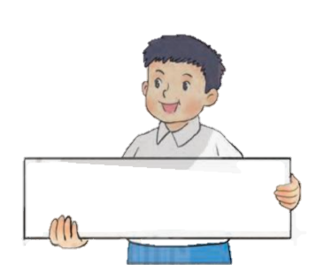
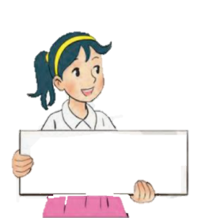
a) Ví dụ về biểu thức
Tính độ dài các đường gấp khúc như hình vẽ
Để tính được độ dài đường gấp khúc ABCD, ta tính: 5 + 5 +8 hoặc 5 x 2 + 8
Để tính được độ dài đường gấp khúc ABC, ta tính: 5 + 5 hoặc 5 x 2
5 + 5 + 8 hoặc 5 x 2 + 8
5 +5 hoặc 5 x 2
5 + 5; 24 – 7; 5x2; 8:2 ; 5 + 5 + 8; 5 x 2 + 8; 18:3 – 2; … là các biểu thức

Slide 12
b) Giá trị của biểu thức
Cho biểu thức 35 + 8 -10
• Tính 35 + 8 -10 =
?
-
10
43
=
33
• Giá trị của biểu thức: 35 + 8 -10 là 33
Muốn tính giá trị của một biểu thức, ta tính kết quả của biểu thức đó.

Slide 14
1
Tính giá trị của biểu thức (theo mẫu)
Mẫu: 45 – 15 +10 =
30
+
10
Thực hiện các phép tính theo thứ tự từ trái sang phải.
=
40
a) 27 – 7 + 30
=
20 + 30
=
50
110
b) 60 + 50 - 20
-
20
=
=
90
36
c) 9 x 4
=

Slide 15
2
Chọn số là giá trị của mỗi biểu thức
Theo nhóm 4

Slide 16
Trò chơi: “Tiếp sức”

Slide 17
2
Chọn số là giá trị của mỗi biểu thức

Slide 18
Em hãy nêu cách tính giá trị biểu thức số?
- Muốn tính giá trị của một biểu thức, ta tính kết quả của biểu thức đó.
Vận dụng

Slide 19
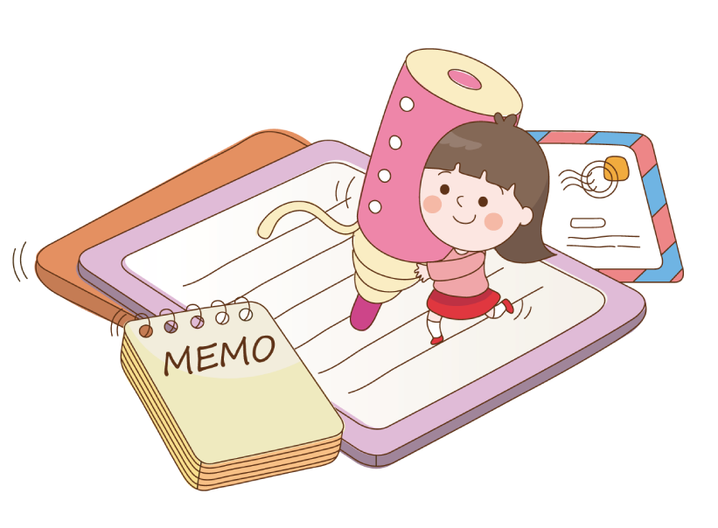
Ghi nhớ: Biểu thức số. Tính giá trị của biểu thức số
Xem lại bài đã học
Xem bài mới.

